Slide 1


Apprentice Project 2022
프로젝트 주제 후보
※ 꼭 2개 이상 작성해야 합니다!!!
김철수(2022254000)
2022. 11. 03.

Slide 2
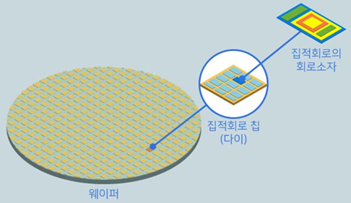
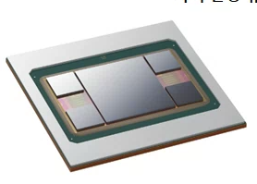
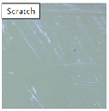
CNN 알고리즘을 사용한 반도체 패키지 다이 면 스크래치 유형 불량 검출
01
논문의 핵심어(keyword)를 포함해야 함
Domain(분야) / Methodology(or Algorithm) / Goal(최종 목적)
1.
프로젝트 제목(영문)
Detect the scratch on the package die using CNN algorithm
2.
연구 배경
기존 영상처리 기반 반도체 불량 검사 한계 개선
룰 베이스 기반 검사 프로세스 개선
반도체 다이 면 스크래치 불량 검출 능력 향상
비 메모리 반도체
- 1 -

Slide 3
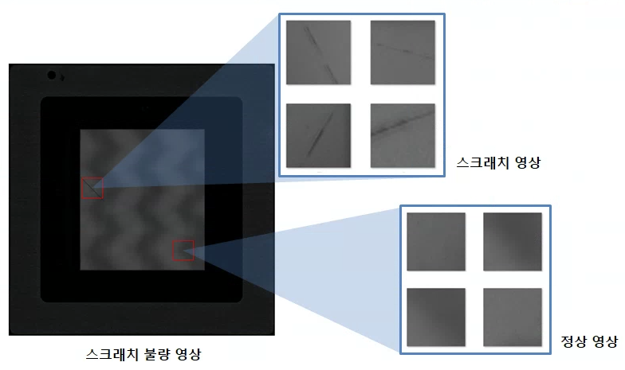
CNN 알고리즘을 사용한 반도체 패키지 다이 면 스크래치 유형 불량 검출
01
3.
연구 목표
기존 영상처리 기반 반도체 패키지 다이면 스크래치 불량 검 출력 개선
학습에 필요한 영상 데이터 확보를 위해 실제 반도체 검사 장비에서 데이터 획득
CNN 알고리즘 중 ResNet-50 을 사용하여 스크래치 불량 검 출력 확인
영상처리 기반 검 출력 결과와 ResNet-50 기반 검 출력 결과 비교
4.
연구 방법론
수집 된 데이터의 수량을 증강 시키기 위해 기하학적 이미지 변환 필요
별도 영상처리 기반 스크래치 검출 프로세스 구축 후 검 출력 확인
정상 영상 / 스크래치 영상 을 학습 후 검 출력 확인 및 영상처리 기반과의 결과 비교
노이즈 영상을 추가하여 영상처리 기반과 딥러닝 기반에서의 결과 비교
- 1 -

Slide 4
Apprentice Project 2022
프로젝트 주제 후보
감사합니다

